Slide 1
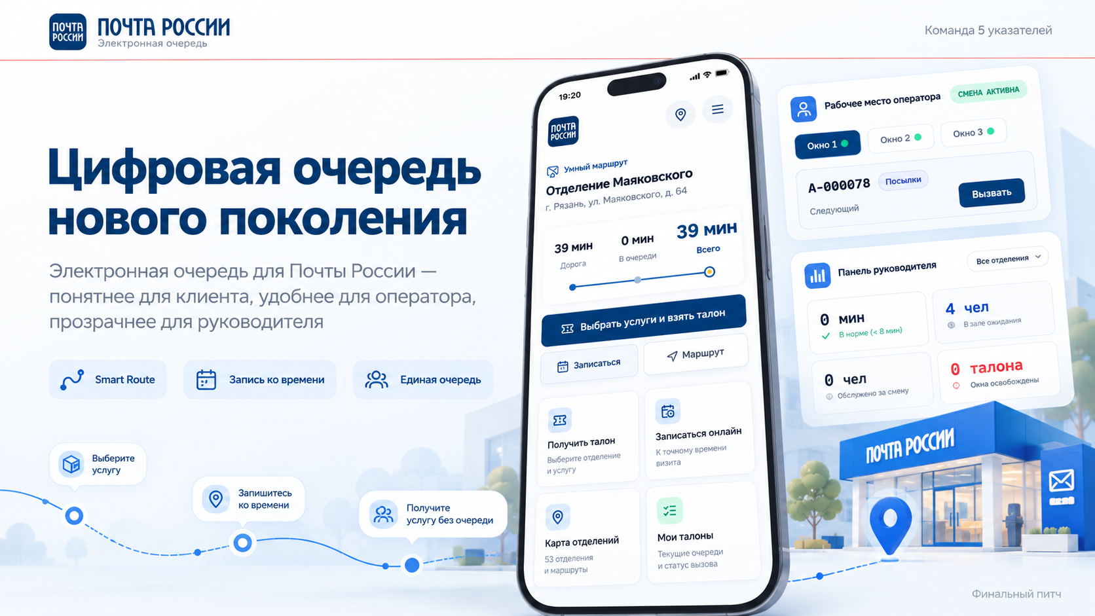
Notes:
Добрый день. Мы команда «5 Указателей». Сегодня очередь на почте для клиента начинается только после того, как он уже пришёл в отделение. Мы сделали так, чтобы ещё до выхода из дома он понимал: куда идти и сколько займёт весь визит.

Slide 2
ПРОБЛЕМА
02 / 12
Проблема решается маршрутом, а не талоном
выбор отделения
eligibility
запись / QR
CallNext
РАЗНЫЕ ИСТОЧНИКИ
НЕПОДХОДЯЩЕЕ ОПС
НЕТ ЕДИНОЙ ИСТИНЫ
Запись, QR и живая очередь требуют разных правил приоритета.
Закрытое, перегруженное или неоказывающее услугу отделение нельзя сортировать вместе с подходящими.
Клиент, оператор и зал должны видеть один статус и следующий шаг.
5 указателей · Цифровая очередь
POSTCODE CHALLENGE 2026
Notes:
У клиента несколько точек входа. Система должна сначала выбрать подходящее отделение, а затем честно провести человека через eligibility, запись или живую очередь и вызов.

Slide 3
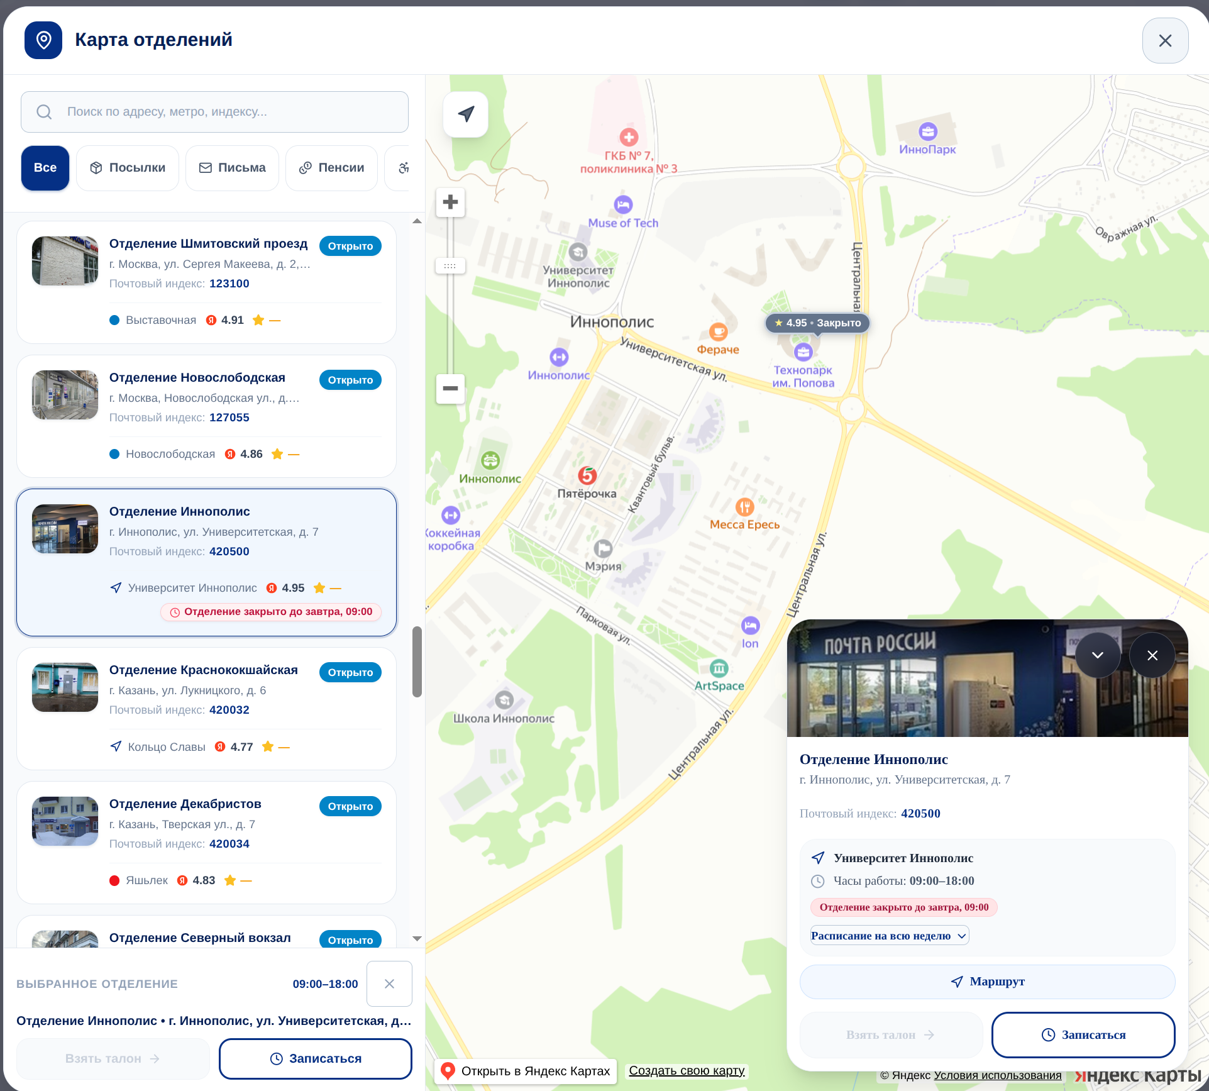
SMART ROUTE
03 / 12
Smart Route отбрасывает неподходящие отделения до сортировки
ПОРЯДОК РЕШЕНИЯ
01
GPS или явная точка
02
eligibility: услуга, часы, доступность
03
сортировка по travel + queue
Haversine при 5 км/ч — ориентир, не дорожная навигация.
BRANCH MAP / ELIGIBILITY
5 указателей · Цифровая очередь
POSTCODE CHALLENGE 2026
Notes:
Сначала проверяем eligibility, затем сортируем только допустимые варианты. Геопозиция может быть GPS или явной точкой. Расстояние — ориентир для выбора, не дорожная навигация.

Slide 4
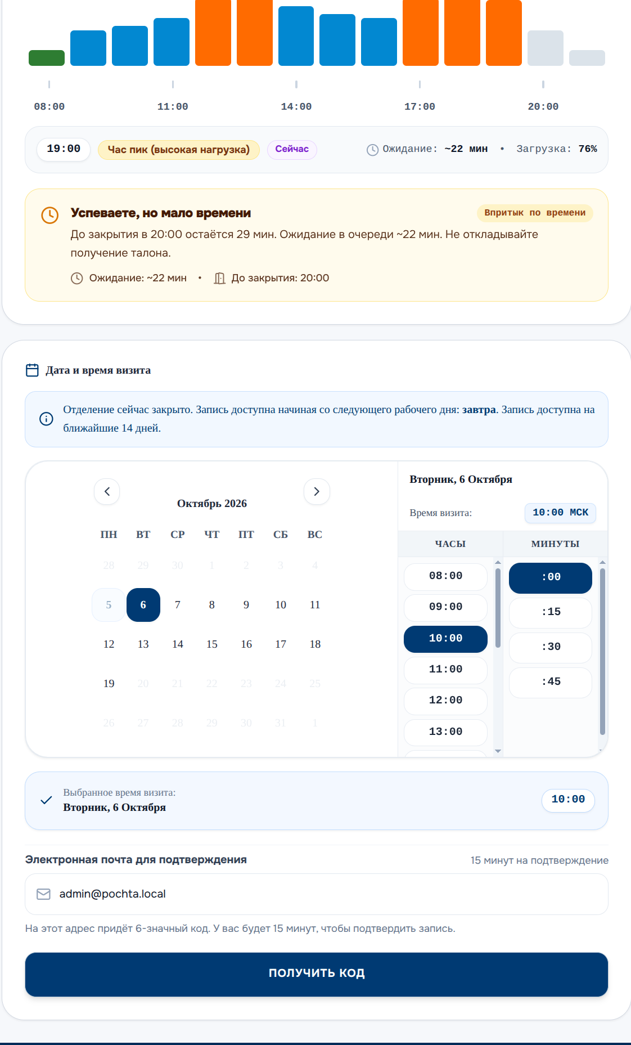
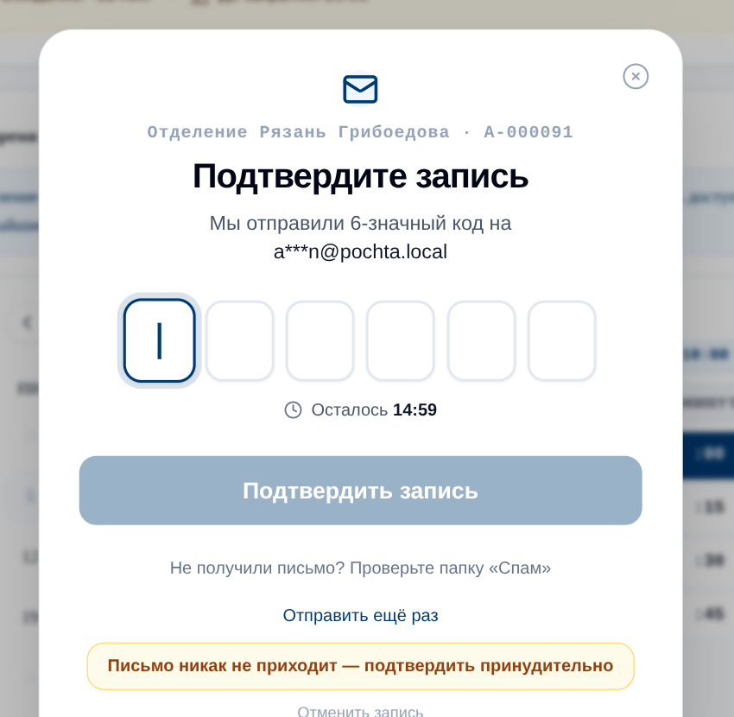
BOOKING
04 / 12
Запись превращается в подтверждённый визит за 15 минут
СТАТУС ВИЗИТА
PENDING
CONFIRMATION
SCHEDULED
15 минут удержания
+ подтверждение
+ .ics
CALENDAR / TODAY…TODAY + 14
6-DIGIT OTP / ONE-TIME LINK
5 указателей · Цифровая очередь
POSTCODE CHALLENGE 2026
Notes:
Показываем не просто календарь: окно ограничено today…today + 14, бронь удерживается 15 минут, затем подтверждается OTP или одноразовой ссылкой. После подтверждения появляется scheduled visit и .ics.

Slide 5
CALLNEXT
05 / 12
CallNext всегда объясним
КАНОНИЧЕСКИЙ ПОРЯДОК
РАНГИ ИСТОЧНИКОВ
ORDER BY due_at ASC,
effective_source_rank ASC,
checkin_at ASC, id ASC
0
Appointment
1
QR
Сначала дедлайн обслуживания → затем источник → прибытие → стабильный идентификатор.
2
Live
5 указателей · Цифровая очередь
POSTCODE CHALLENGE 2026
Notes:
Канонический порядок можно показать и проверить. При равенстве дедлайна источник имеет известный ранг, затем учитывается прибытие и стабильный id.

Slide 6
CONCURRENCY
06 / 12
Anti-starvation и защита от блокировок при конкурентном вызове
ДВА ОПЕРАТОРА · ОДИН ПОТОК ОЖИДАНИЯ
WAITING
T1
T2
T3
CALLED
FOR NO KEY UPDATE OF t SKIP LOCKED
Idempotency-Key
Конкурентный CallNext не ждёт занятую строку и назначает один талон одному оператору.
5 указателей · Цифровая очередь
POSTCODE CHALLENGE 2026
Notes:
Здесь важна конкретная гарантия: конкурентный CallNext выбирает разные строки благодаря блокировке FOR NO KEY UPDATE OF t SKIP LOCKED. Idempotency-Key защищает повтор запроса; это не обещание отсутствия всех race conditions.

Slide 7
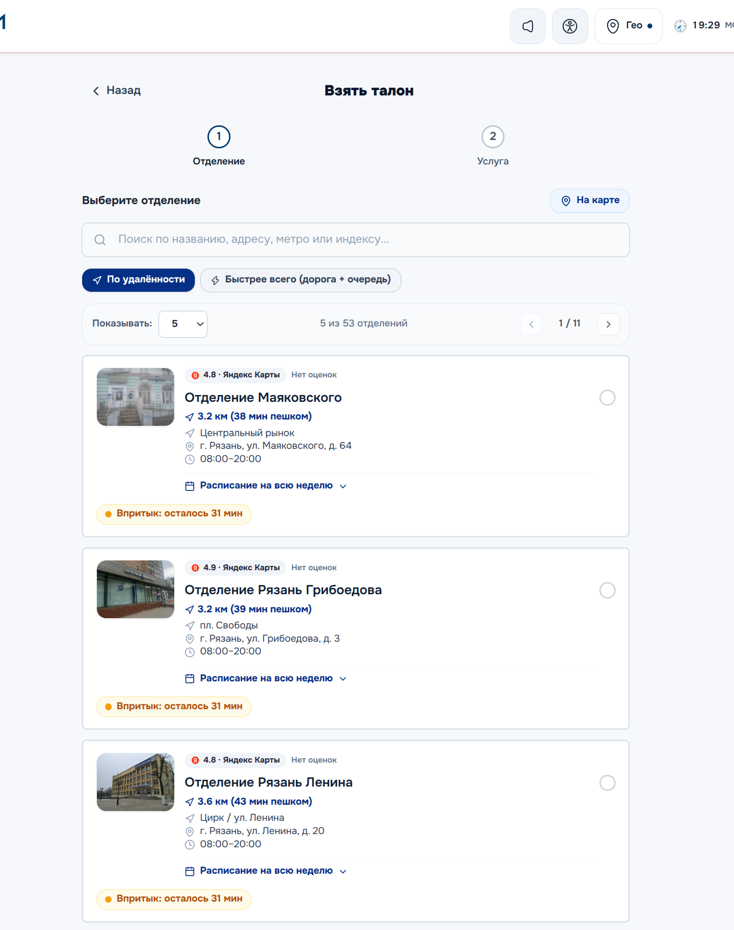
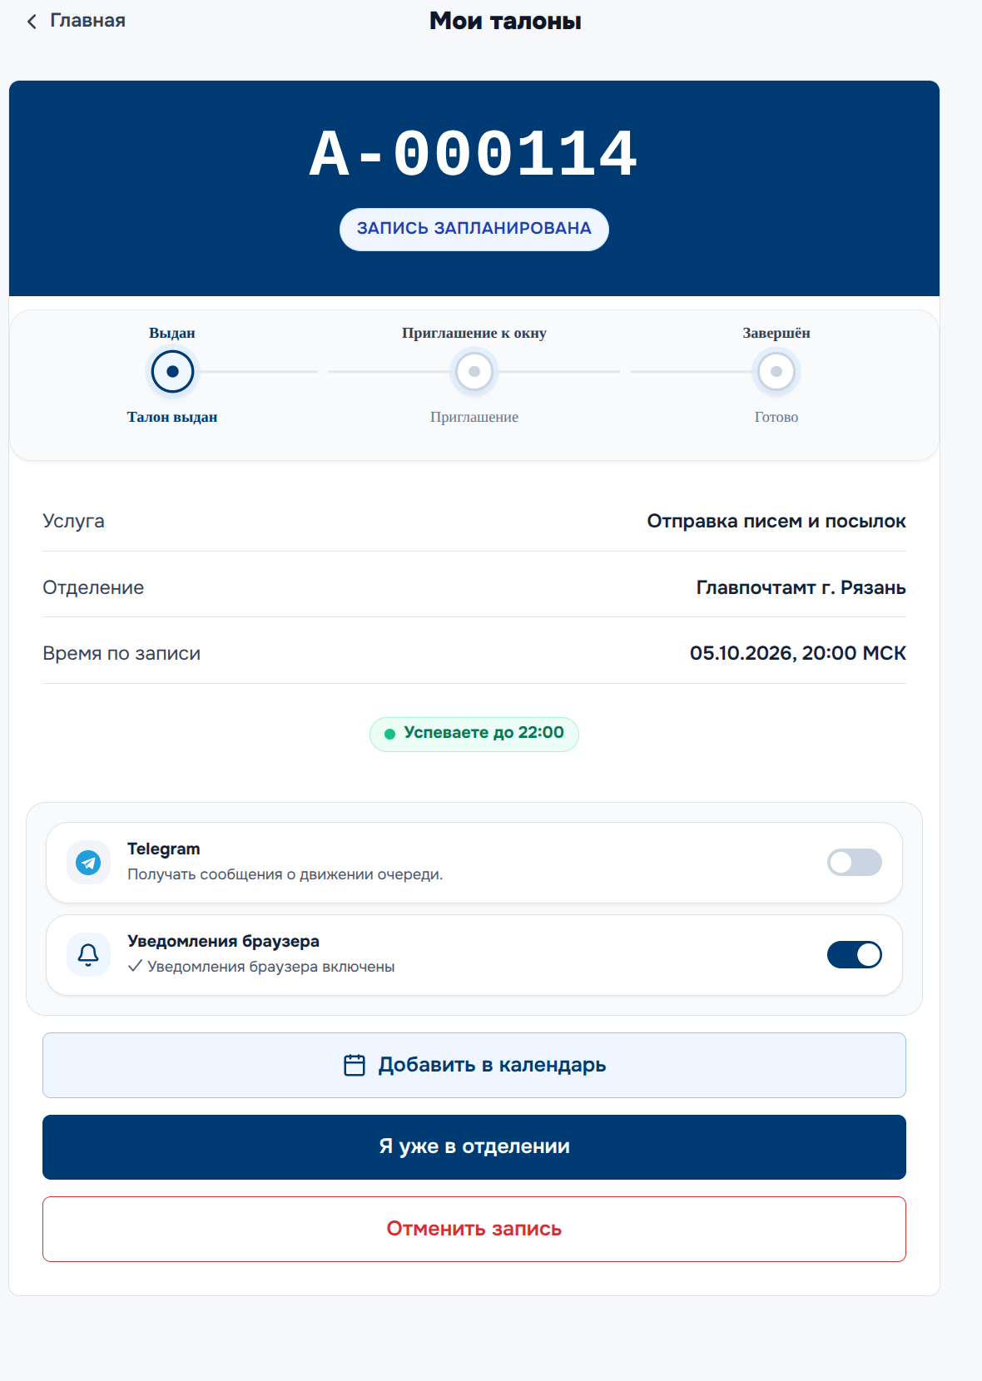
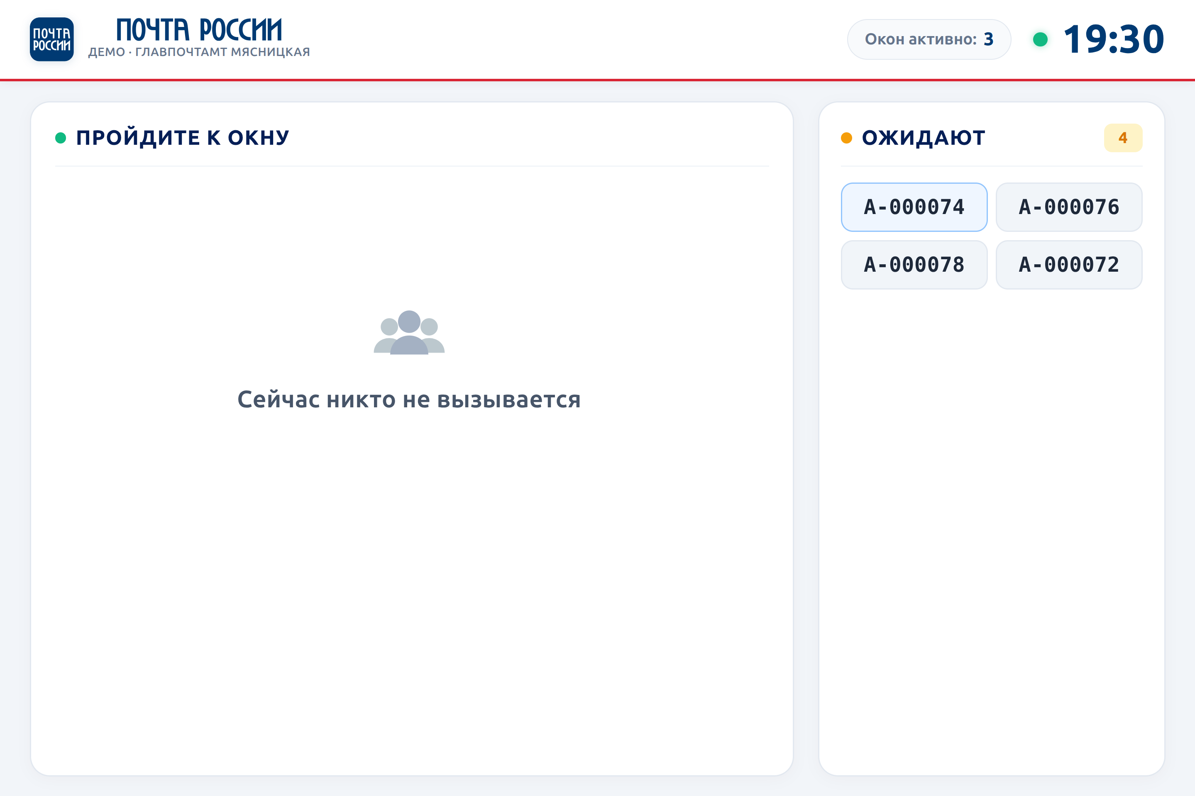
ИНТЕРФЕЙСЫ
07 / 12
Клиент видит следующий шаг, оператор — следующее действие
КЛИЕНТ
ОПЕРАТОР
ЗАЛ
5 указателей · Цифровая очередь
POSTCODE CHALLENGE 2026
Notes:
Три экрана показывают одну и ту же очередь с разных ролей: клиент, оператор и зал. Визуальная связка важнее длинного списка функций.

Slide 8
OUTBOX
08 / 12
Сбой канала не откатывает вызов
ТРАНЗАКЦИЯ
ОГОВОРКА
CALL
+ статус талона
+ outbox event
Первичное confirmation-email
фоновой горутиной с таймаутом; при сбое может потребоваться resend.
outbox
retry / backoff
канал
одна фиксация в PostgreSQL
Outbox = операционные уведомления
5 указателей · Цифровая очередь
POSTCODE CHALLENGE 2026
Notes:
Outbox относится к операционным уведомлениям: событие фиксируется рядом со сменой статуса, а dispatcher повторяет доставку с backoff. Первичное confirmation-email отправляется фоновой горутиной с таймаутом и может потребовать resend — это отдельная граница.

Slide 9
АРХИТЕКТУРА
09 / 12
Один контур для клиента, ОПС и контроля
frontend pod
PostgreSQL
Cloudflare /
host Nginx
Traefik / K3s
observability
backend pod
модульный монолит
Outbox / Events
React 19 · Go · PostgreSQL 17 · K3s / Traefik / ArgoCD
5 указателей · Цифровая очередь
POSTCODE CHALLENGE 2026
Notes:
Backend — модульный монолит: единая доменная транзакция и простая эксплуатация. Внешний flow проходит через Cloudflare или host Nginx, затем Traefik/K3s и pods.

Slide 10

ПИЛОТ
10 / 12
Пилот проверяется десятью сценариями ТЗ
COVERAGE MAP
ДЕМО-СТЕНД
T1
T2
T3
T4
T5
T6
T7
T8
T9
T10
Отсканируйте QR для перехода
10 сценариев ТЗ покрыты автоматизированным jury gate
pointers-team.tech
5 указателей · Цифровая очередь
POSTCODE CHALLENGE 2026
Notes:
T1–T10 — coverage автоматизированного jury gate. Здесь не ставим статический PASS: актуальный результат зависит от свежего запуска. QR ведёт на demo asset или стенд.

Slide 11
МАСШТАБИРОВАНИЕ
11 / 12
Пилот можно разворачивать без внешнего облака
РОССИЙСКИЙ ТЕХНОЛОГИЧЕСКИЙ КОНТУР
АРХИТЕКТУРНОЕ ПРЕДЛОЖЕНИЕ
K3s / Traefik
40 000+
PostgreSQL + Outbox
отделений как направление масштабирования
stateless backend
partitioning · capacity planning · наблюдаемость
GitOps / rollback
5 указателей · Цифровая очередь
POSTCODE CHALLENGE 2026
Notes:
Российский контур опирается на собственные узлы и stateless backend. 40 000+ отделений — не текущая метрика и не обещание, а архитектурное направление, которое потребует partitioning и отдельного capacity planning.

Slide 12
ФИНАЛ
12 / 12
Очередь становится управляемым маршрутом
КЛИЕНТ
ОПЕРАТОР
СЕТЬ
подходящее ОПС
и подтверждённый визит
следующий талон
без ручной сортировки
единый контур
для пилота и роста
ДЕМОНСТРАЦИОННЫЕ СТЕНДЫ И ПРОВЕРКА РЕШЕНИЯ
Основной стенд: https://pointers-team.tech/ · Резервный стенд: https://post-queue.duckdns.org/
Команда «5 указателей» · Go + PostgreSQL + React · PostCode Challenge 2026
5 указателей · Цифровая очередь
DEMO / DISCUSSION
Notes:
Закрываем тремя outcomes и зовём в demo. Не обещаем магию: показываем прозрачный маршрут, объяснимую очередь и операционный контур.

Slide 13
BACKUP Q&A
BACKUP
Опоздание и раннее прибытие
ARRIVAL POLICY
ОТВЕТ
late → policy
early → eligibility
arrival → queue
Статус визита и фактический check-in остаются разделены; правила можно обсуждать без скрытой магии в CallNext.
BACKUP · НЕ ВХОДИТ В 7-МИНУТНЫЙ ТАЙМИНГ
Notes:
Если запись опоздала, policy определяет дальнейший статус; раннее прибытие проходит через обычную проверку и доступные правила очереди.

Slide 14
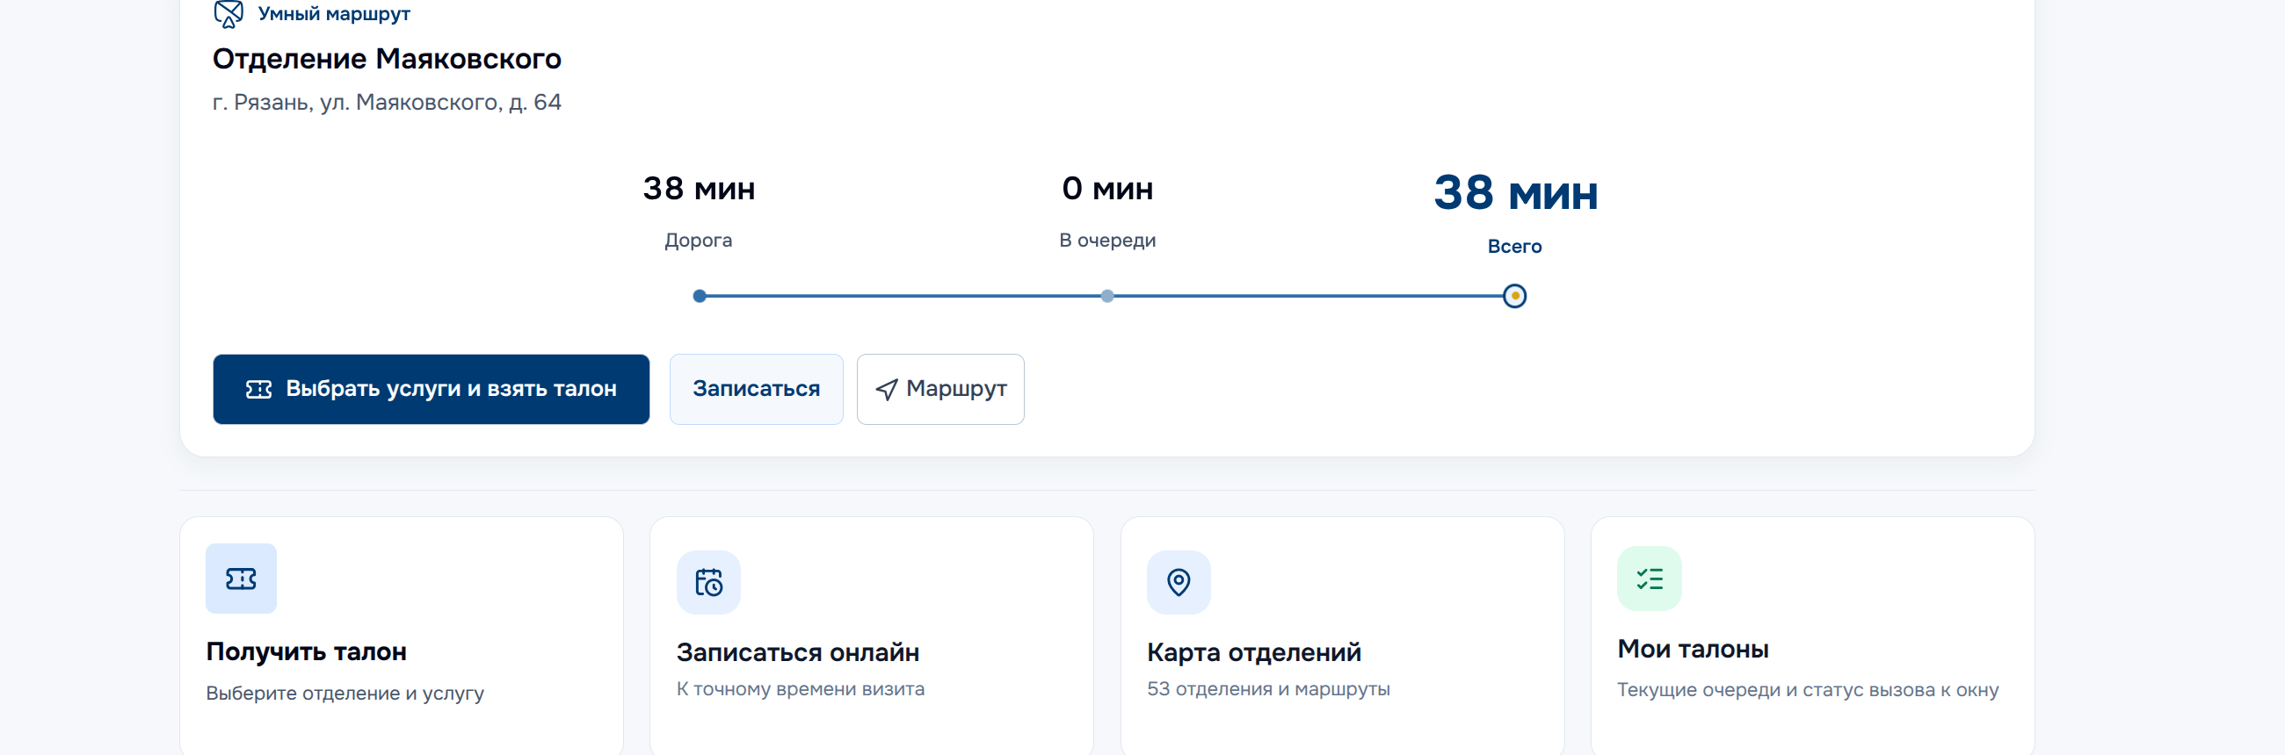
BACKUP Q&A
BACKUP
Smart Route: границы геомаршрута
GPS / явная точка → Haversine → eligibility → travel + queue
Ориентир выбора отделения, а не автомобильный трекинг с пробками.
HOME / SMART ROUTE
BACKUP · НЕ ВХОДИТ В 7-МИНУТНЫЙ ТАЙМИНГ
Notes:
Haversine — оценка расстояния по координатам и ориентиру скорости. Оценка основана на базовой геометрии; автомобильный трекинг с пробками не заявляется.

Slide 15
BACKUP Q&A
BACKUP
Почему модульный монолит
СЕЙЧАС
ПОЗЖЕ, ЕСЛИ НУЖНО
Go backend
модульный монолит
+ PostgreSQL
Выделение модулей
по нагрузке и границам
ответственности
BACKUP · НЕ ВХОДИТ В 7-МИНУТНЫЙ ТАЙМИНГ
Notes:
Единый backend упрощает доменные транзакции очереди и эксплуатацию пилота. Границы модулей оставляют направление для дальнейшего выделения сервисов, но распределённые сервисы не заявляются без необходимости.

Slide 16
BACKUP Q&A
BACKUP
Outbox: границы гарантии
DB transaction
outbox row
dispatcher
provider
Гарантия = не потерять операционное событие при фиксации вызова; не гарантия доступности внешнего провайдера.
BACKUP · НЕ ВХОДИТ В 7-МИНУТНЫЙ ТАЙМИНГ
Notes:
Outbox гарантирует сохранение операционного события рядом с транзакцией. Доставка во внешний канал остаётся retryable; первичное confirmation-email — отдельная фоновая отправка с возможным resend.

Slide 17
BACKUP Q&A
BACKUP
GitOps rollback и масштабирование
ОПЕРАЦИИ
НАПРАВЛЕНИЕ РОСТА
commit → sync → observe → rollback
partitioning
+ capacity planning
+ наблюдаемость
BACKUP · НЕ ВХОДИТ В 7-МИНУТНЫЙ ТАЙМИНГ
Notes:
ArgoCD/GitOps даёт воспроизводимое применение манифестов и путь rollback. Масштабирование на 40 000+ отделений — предложение: partitioning и capacity planning требуют отдельного нагрузочного тестирования.

